Slide 1

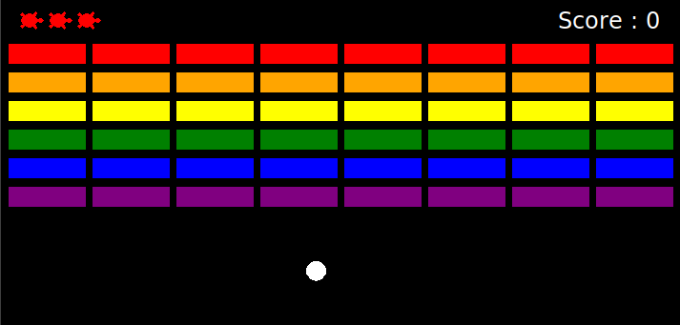
BREAKOUT
AN ATARI GAME MADE FRESH

Slide 2
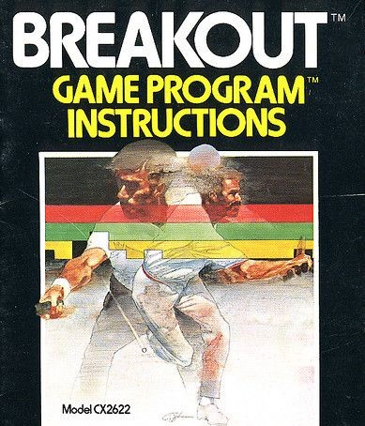
BREAKOUT
GAME CONTRIBUTORS
Bruno França do Prado
Ivan Portales
José Jordân
Murillo Acácio
Paulo André
Victor Yan Pereira e Lima

Slide 3
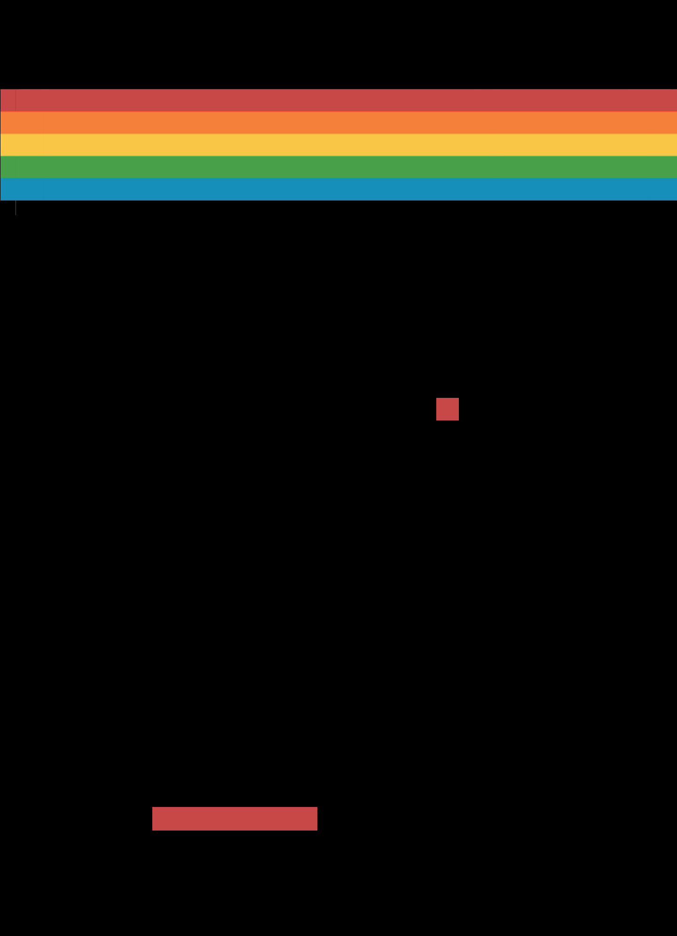
GAME OVERALL
COMO FUNCIONA O JOGO
Breakout é um jogo que contém uma camada de tijolos alinhada no topo da tela. A bola passa pela tela, rebatendo nas paredes laterais e superiores da tela. Quando um tijolo é atingido, a bola rebate de volta e o tijolo é destruído. O jogador perde uma vida quando a bola toca a parte inferior da tela. Para prevenir que isso aconteça, o jogador move uma raquete para rebater a bola para cima, mantendo-a no jogo.

Slide 4
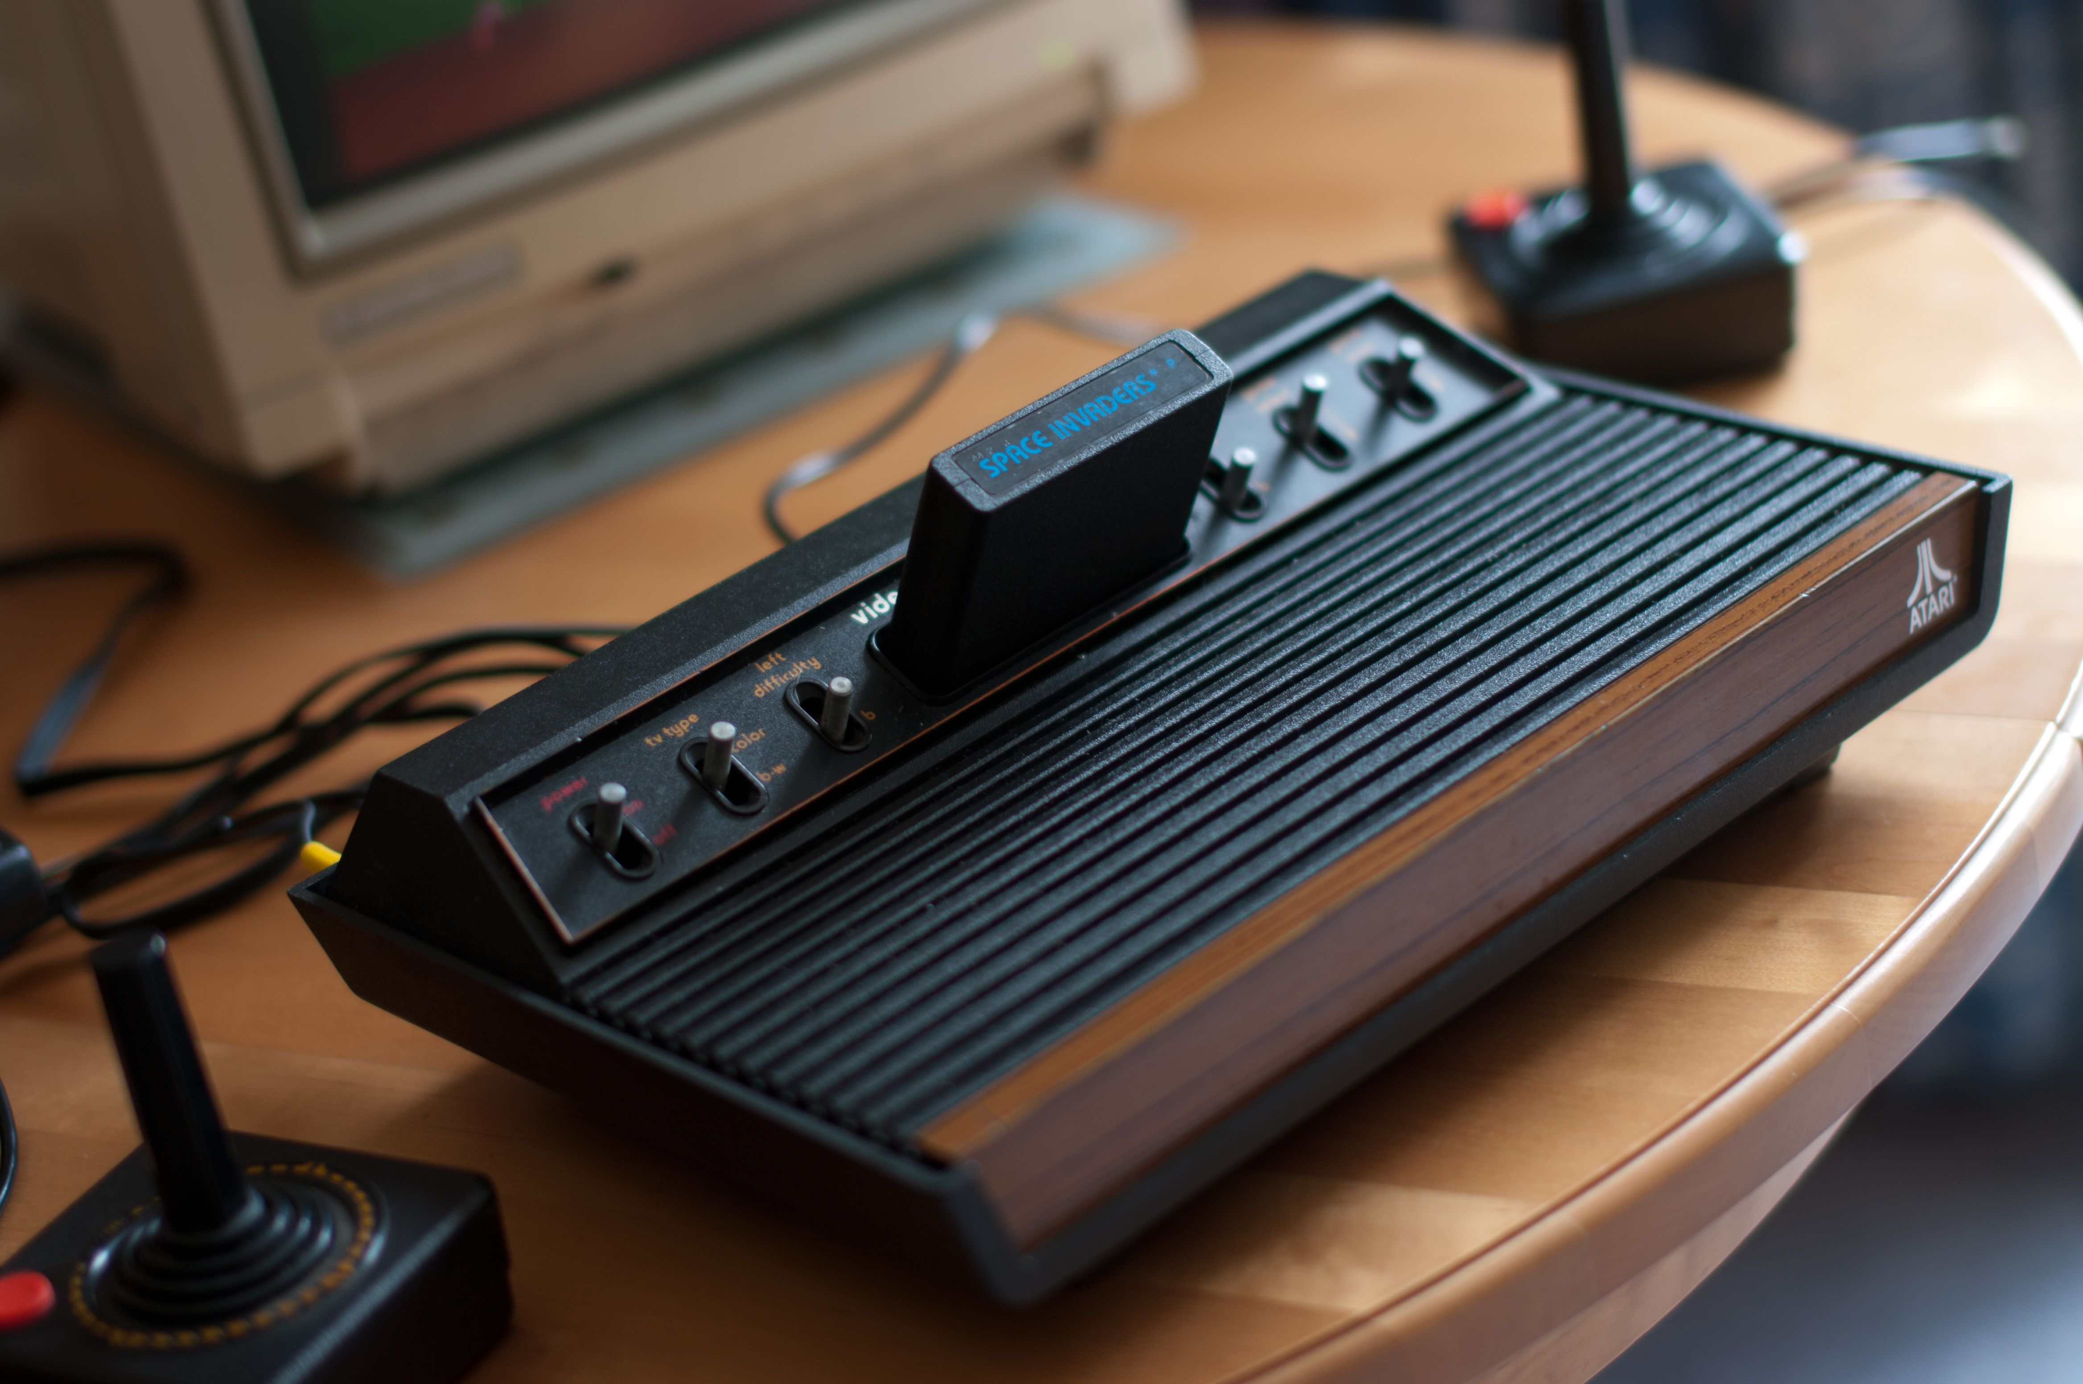

INSTRUMENTOS DE EXECUÇÃO
O exercício fornecido foi realizado na linguagem Python, com o objetivo de reproduzir uma mecânica semelhante ao jogo Breakout da ATARI® com os nossos próprios conhecimentos de programação.
PYTHON 3 (main.py)
TURTLE LIBRARY ( )

Slide 5
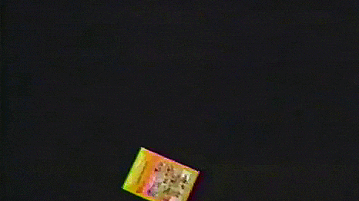
GAME MECHANICS
INTRODUZINDO AS MECÂNICAS DE JOGO

Slide 6
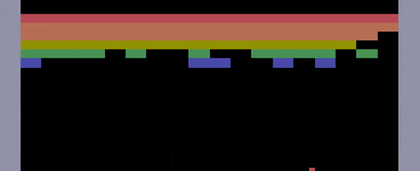

GAME MECHANICS
AUMENTO DE VELOCIDADE
ANGULAÇÃO DA BOLA
blablabla
A função utiliza o x da bola e da raquete e calcula a distância entre os dois pontos (y=0);
Divide-se a distância pelo tamanho do quadrante e retornamos a angulação.

Slide 7
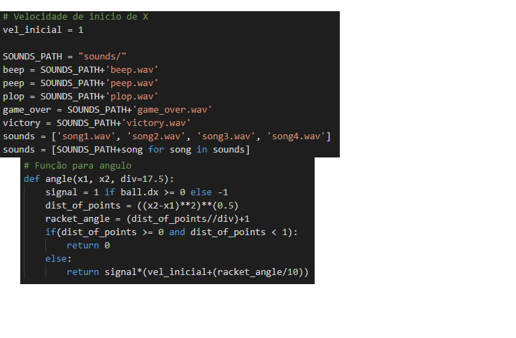
VELOCIDADE E ANGULAÇÃO
Apresentação do Código

Slide 8
GAME MECHANICS
VIDAS E PONTUAÇÃO
EXTRAS
blablabla
PAUSE
MÚSICA
MOUSE

Slide 9
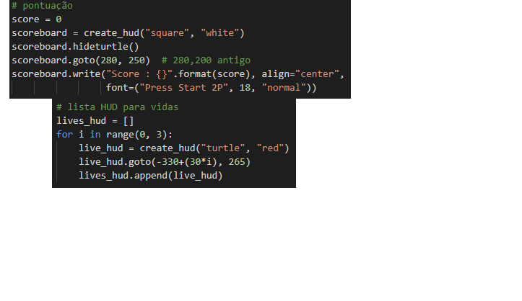
VIDAS E PONTUAÇÃO
Apresentação do Código

Slide 10
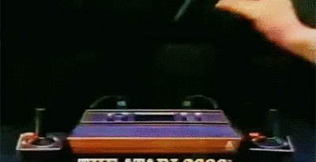



FINALIZAÇÃO
Bruno França do Prado
+55 (92) 3656-8143
bruno_french@outlook.com
DEMONSTRAÇÃO DO GAME EM AÇÃO!

